Slide 1


Slide 2





CUÉNTANOS
MEDICONECTA
Asistente Médico Interactivo

Slide 3

CONTENIDOS
CONTEXTO
¿QUE ES MEDICONECTA?
FUNCIONALIDADES
OBJETIVOS
ALCANCES Y LIMITACIONES
METODOLOGÍA
SPRINT CALENDAR
ARQUITECTURA Y TECNOLOGIAS
DEMOSTRACIÓN DE LA APP
CONCLUSIÓN

Slide 4



CONTEXTO
En Chile, existen 371 Centros de Salud Familiar (CESFAM) de baja complejidad.
En Chile, el 18% de la población está compuesta por personas mayores de 60 años.
Observatorio Chileno de salud público.
Naciones Unidas, 2019
El 82% está motivado a sumar habilidades digitales en su diario vivir.
Radiografía digital de personas mayores realizada por Critería, VTR y Claro.

Slide 5





¿QUÉ ES MEDICONECTA?

Slide 6


MEDICONECTA
FUNCIONALIDADES

Slide 7





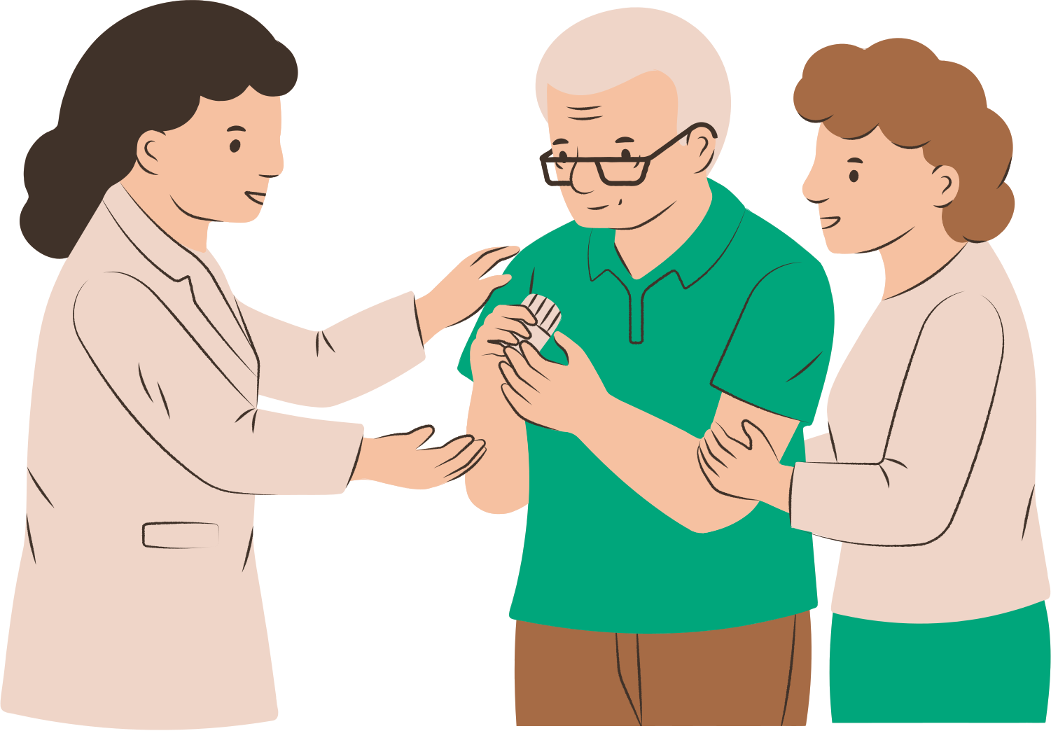


PACIENTE
Reservar horas mediante voz.
Revisar citas vigentes.
Ver indicadores de salud.
Recordatorio medicamento.

Slide 8








DOCTOR
Medicamento
20:00
Citas del día actual
Visualización actual e histórico del paciente.
Medicamentos ingresados como recordatorios.

Slide 9








ADMINISTRADOR
Visualización de datos del sistemas.
Resumen actual del CESFAM.
Dotación y disponibilidad de doctores.
Pacientes críticos del día.

Slide 10





RECEPCIONISTA
Registro de pacientes.
Generar atenciones médicas.

Slide 11

MEDICONECTA
OBJETIVOS

Slide 12







OBJETIVO GENERAL
Tener una aplicación móvil accesible y una plataforma web que, mediante un asistente virtual con reconocimiento de voz y acceso a información clínica en tiempo real, facilite la interacción entre pacientes y profesionales de la salud, optimizando la gestión en CESFAM.

Slide 13





OBJETIVOS ESPECÍFICOS
Desarrollar módulos de indicadores de salud para registrar y monitorear parámetros médicos.
Diseñar y desplegar una plataforma web funcional para la gestión médica.
Optimizar la visualización de datos clínicos para mejorar decisiones médicas.
Mejorar la experiencia del paciente con interfaces intuitivas y accesibles.
Generar capacitaciones para el uso efectivo de las plataformas.

Slide 14

MEDICONECTA
ALCANCES Y LIMITACIONES

Slide 15




Automatización de procesos en CESFAM.
Mejora de la accesibilidad tecnológica para adultos mayores.
ALCANCES
LIMITACIONES
Dependencia de hardware para reconocimiento de voz.

Slide 16
MEDICONECTA
METODOLOGÍA

Slide 17





ROBERTO VALENZUELA
DESARROLLADOR
Creación de interfaces y funcionalidades del usuario, configurar servidor, realizar pruebas unitarias.
SEBASTIAN MORA
SCRUM MASTER
Coordinar reuniones, planificar, revisar, eliminar impedimentos.
EFRAIN PASARIN
PRODUCT OWNER
Definir funcionalidades prioritarias, crear y priorizar el backlog, representar usuarios finales.

Slide 18

MEDICONECTA
SPRINT CALENDAR

Slide 19



Creación del Product Backlog.
Diseño preliminar de interfaces de usuario.
Desarrollo del frontend inicial.
Revisión del incremento con el Product Owner.
Pruebas de integración y ajustes en el código.
Pruebas de aceptación por parte de usuarios (UAT).
Recolección de requisitos con el Product Owner.
Diseño inicial de la arquitectura y definición del alcance.
Desarrollo del backend para las primeras funcionalidades.
Pruebas unitarias de los módulos creados.
Integración de los componentes desarrollados.
Feedback de stakeholders y refinamiento del backlog.
SPRINT 1
SPRINT 2
SPRINT 3
Pruebas de sistema y documentación técnica.
Configuración del entorno de producción.
Formación a usuarios finales.
Finalización de todas las funcionalidades pendientes.
Revisión completa con el Product Owner.
Pruebas de producción y ajustes finales.
SPRINT 4 Y 5

Slide 20
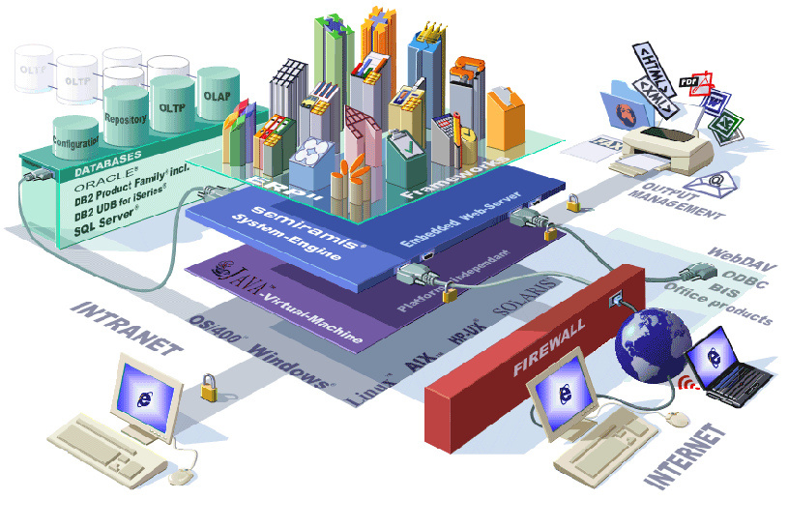
MEDICONECTA
TECNOLOGIAS UTILIZADAS Y ARQUITECTURA

Slide 21
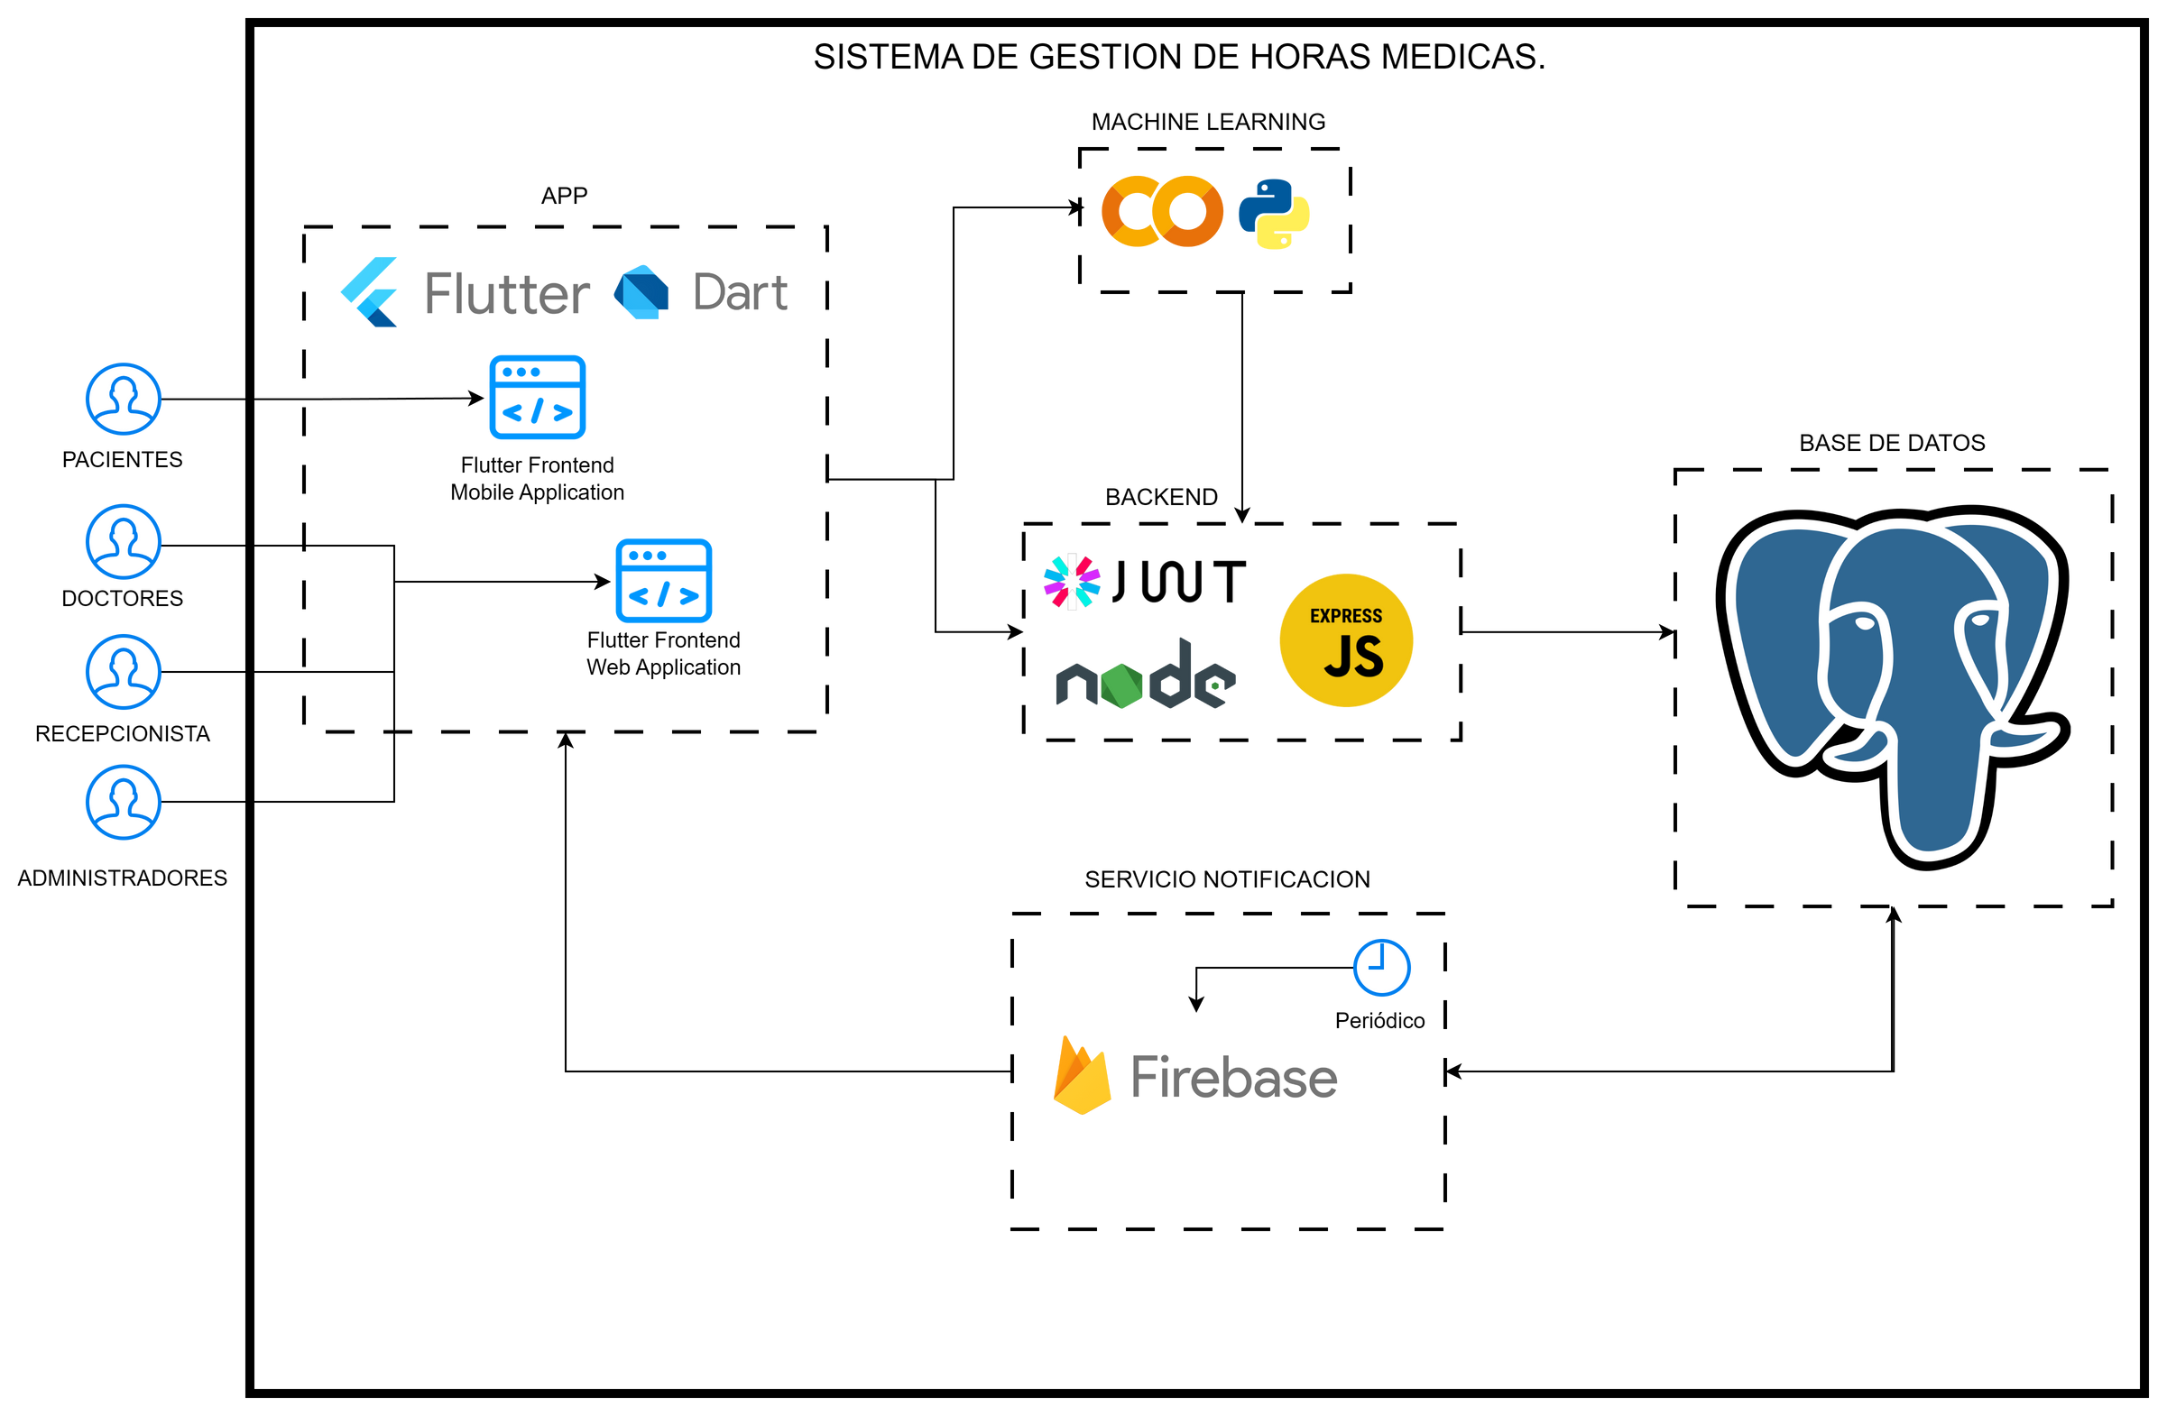



Slide 22
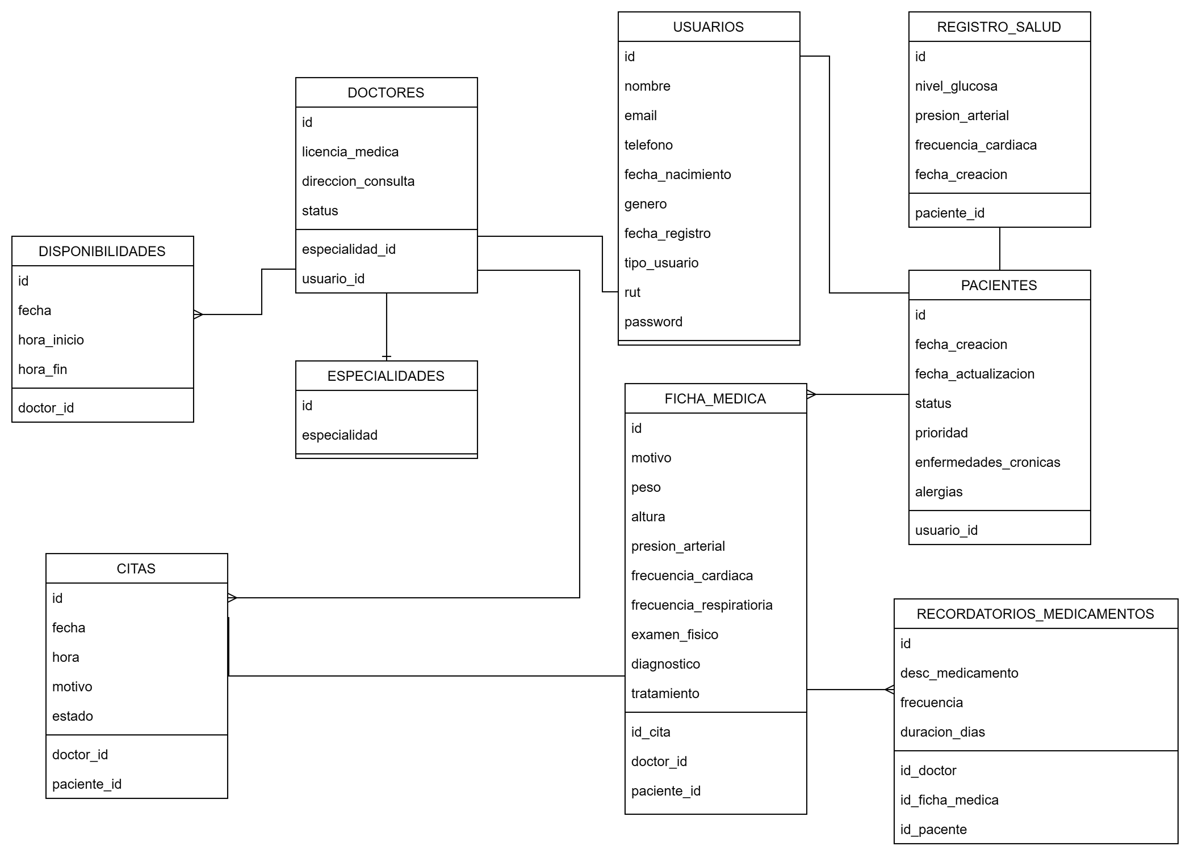

MODELO DE DATOS

Slide 23

MEDICONECTA
DEMOSTACIÓN DE LA APP

Slide 24

MEDICONECTA
CONCLUSIÓN

Slide 25

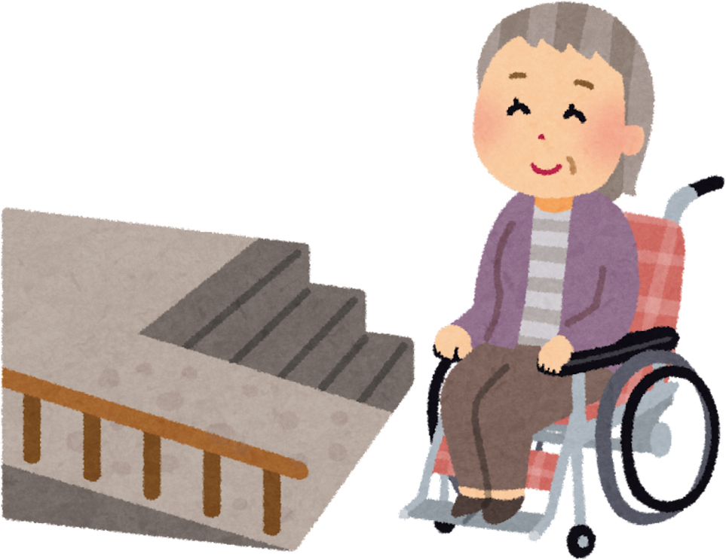





RESULTADOS OBTENIDOS
Mayor accesibilidad
Optimización en la gestión de salud
Eficiencia para profesionales de la salud

Slide 26
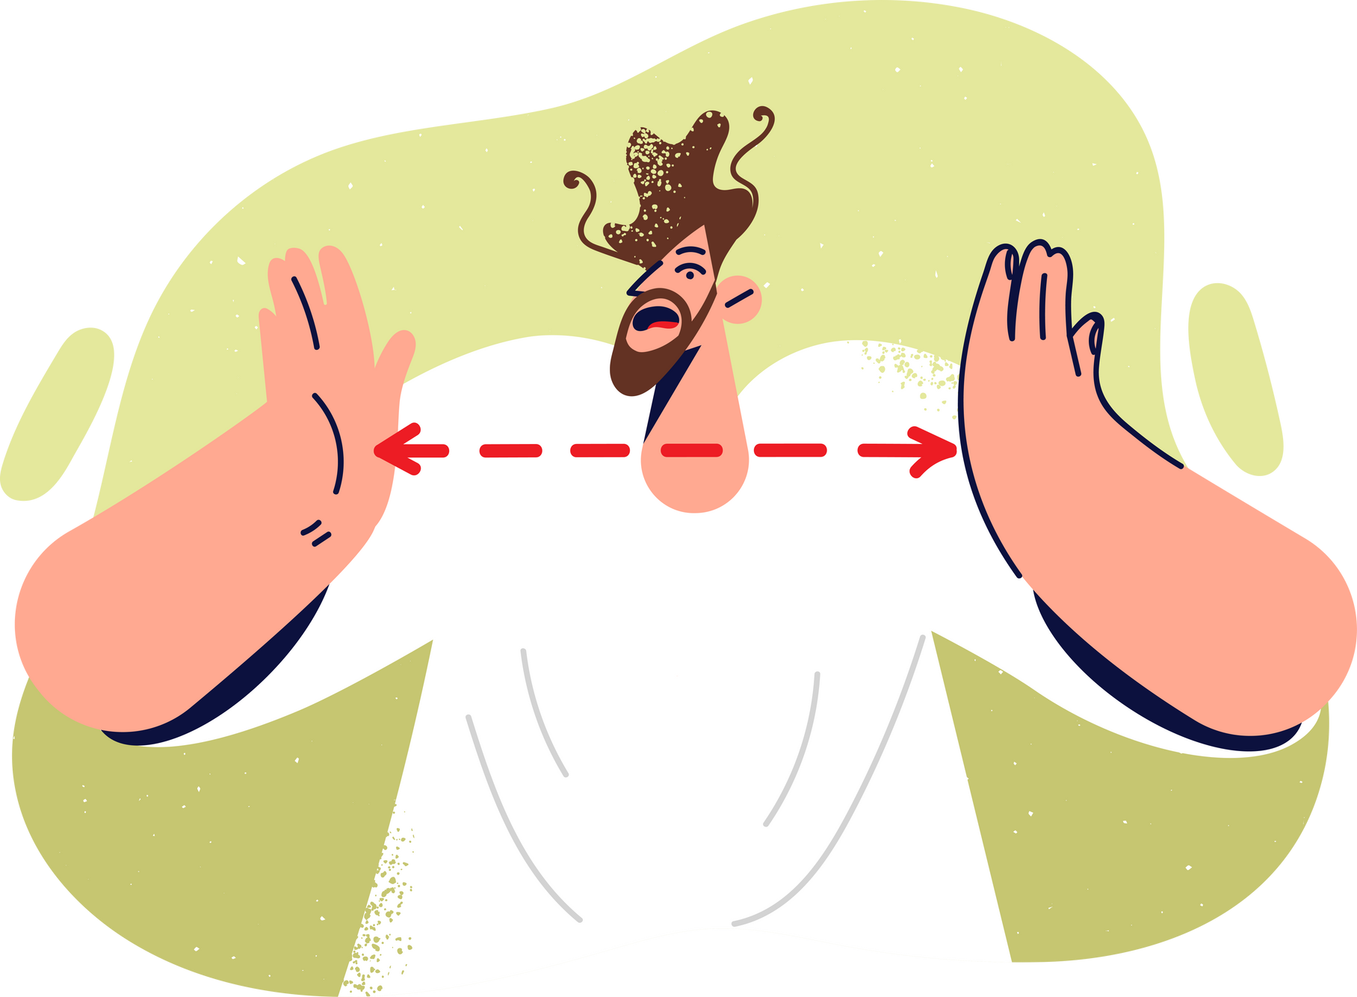



OBSTACULOS
Limitación de tiempo para implementación completa.
Barreras de pruebas con usuarios reales.

Slide 27
MUCHAS GRACIAS.
MEDICONECTA
ASISTENTE MÉDICO INTERACTIVO
ROBERTO VALENZUELA.
SEBASTIÁN MORA.
EFRAÍN PASARÍN

